Slide 1
Detekcija epileptičnih napada pomoću eeg vremenske serije
Mijat Krivokapić SV41/2022

Slide 2
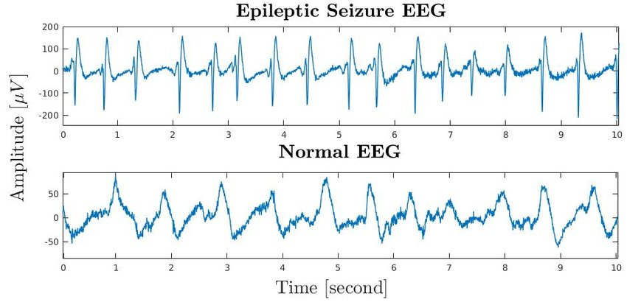
EEG
Elektroencefalografija je posebna neurofiziološka metoda koja registruje moždanu električnu aktivnost preko elektroda smeštenih na temenu glave ili subduralno odnosno unutar moždanog tkiva. Rezultujući dijagram je poznat kao elektroencefalogram (EEG).
Na dijagramu se vidi da se EEG u trenutku epileptičnog napada znatno razlikuje u odnosu na normalan EEG.
Cilj ovog projekta je pravljenje modela koji će moći da prepozna da li je data EEG vremenska serija snimljena tokom epileptičnog napada.

Slide 3
Skup podataka I pretprocesiranje
Skup podataka korišćen za treniranje modela je preuzet sa kaggle.com
Skup podataka sadrži EEG vremenske serije 500 osoba, svaka traje 23,6 sekunde.
Deo pretprocesiranja je već odrađen. Originalni skup podataka je sadržao 500 datoteka (za svaku osobu po jedna), svi podaci su spojeni u jednu csv datoteku.
Svaki red predstavlja jednu sekundu EEG vremenske serije, pa datoteka ima 500*23=11 500 redova

Slide 4
Skup podataka I pretprocesiranje
Prva kolona je oznaka koju možemo zanemariti.
Sledećih 178 kolona predstavljaju vrednosti EEG signala.
Poslednja kolona (y) predstavlja kategoriju:
5 - osobi su oči otvorene
4 - osobi su oči zatvorene
3 - snimanje EEG aktivnosti je vršeno na zdravom delu mozga
2 - snimanje EEG aktivnosti je vršeno na delu mozga gde postoji tumor
1 - EEG je sniman u toku epileptičnog napada
Za potrebe ovog projekta, potrebno je razmatrati dva slučaja:
Snimanje se vrši tokom epileptičnog napada (y=1)
Snimanje se ne vrši tokom epileptičnog napada (y=2,3,4,5)

Slide 5
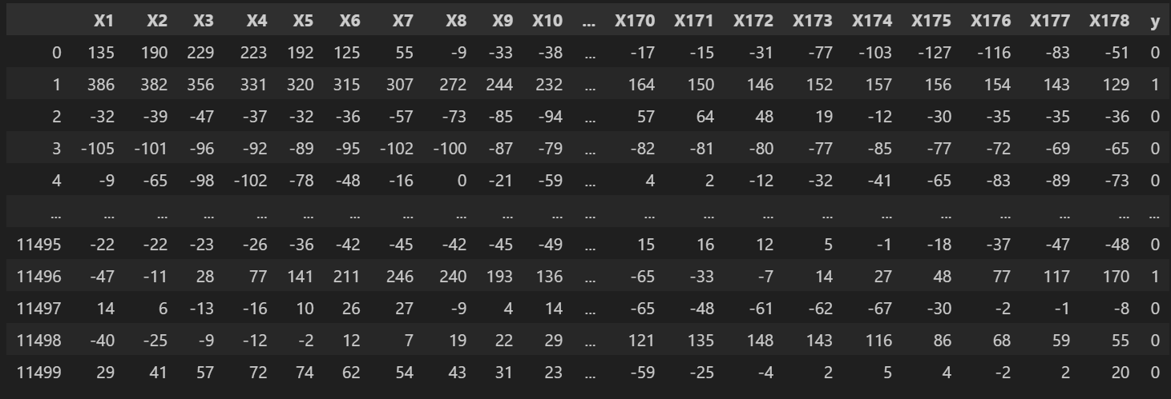
Skup podataka nakon pretrpocesiranja

Slide 6
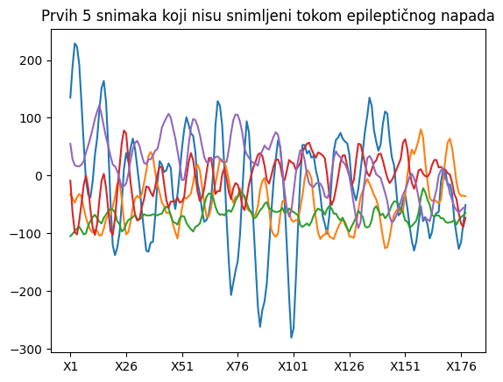
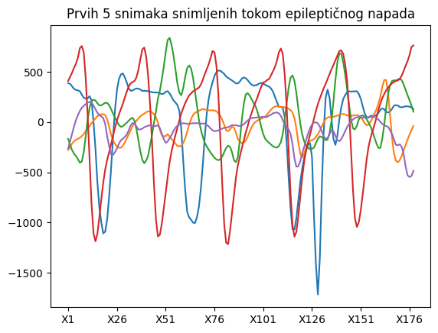
Razlika između kategorija u setu podataka

Slide 7
Određivanje obeležja
Postoji mnogo algoritama za određivanje obeležja, u ovom projektu će se koristiti:
Statističke osobine (statistical features),
Autoregresivno modelovanje (Autoregressive modeling) i
Furieova transformacija (Fourier transform).

Slide 8
Model za klasifikaciju
Za klasifikaciju će biti koriščen Support Vector Machine (SVM). SVM pronalazi hiperravan koja najbolje razdvaja tačke u prostoru koje predstavljaju podatke praveći dve klase tačaka - u ovom slučaju oni EEG snimci koji su snimani tokom epileptičnog napada i oni koji nisu.
Konkretno, korišćen je SVC (Support Vectors Classifier) iz scikit-learn biblioteke. Da bismo dobili najbolji model, potrebno je odabrati odgovarajuće vrednosti parametara:
kernel - određuje tip hiperravni koja se koristi (linear - linearna hiperravan, rbf,poly - nelinearna hiperravan)
gamma - potreban je kada se koriste nelinearne hiperravni, što je veća njegova vrednost, model pokušava bolje da se uklopi u trening set podataka što može dovesti do overfitting-a.
c - kazneni parametar za netačno klasifikovanje tačke u trening setu podataka, kontroliše odnos između glatke granice za odlučivanje klase i tačnog klasifikovanja trening podataka
degree - koristi se kada je kernel postavljen na poly, određuje stepen polinoma korišćenog za pronalaženje hiperravni

Slide 9
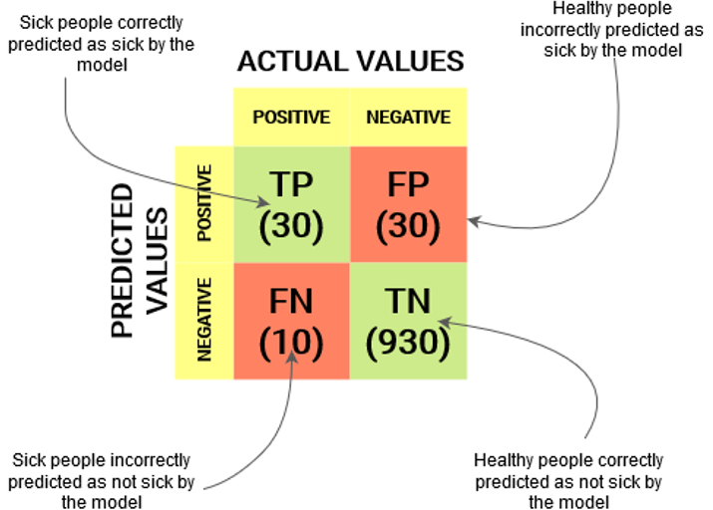
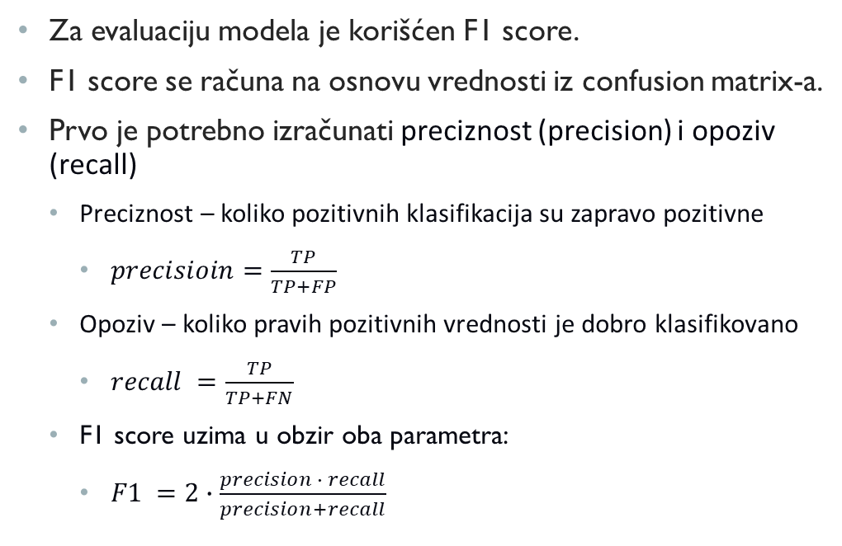
Evaluacija modela
Za evaluaciju modela je korišćen F1 score.
F1 score se računa na osnovu vrednosti iz confusion matrix-a.
Prvo je potrebno izračunati preciznost (precision) i opoziv (recall)
Preciznost – koliko pozitivnih klasifikacija su zapravo pozitivne
$precisioin=\frac{TP}{TP+FP}$
Opoziv – koliko pravih pozitivnih vrednosti je dobro klasifikovano
$recall =\frac{TP}{TP+FN}$
F1 score uzima u obzir oba parametra:
$F1 =2∙\frac{precision ∙ recall}{precision+recall}$

Slide 10
Odabir parametara
Kada smo definisali obeležja, potrebne parametre i način evaluacije modela možemo preći na odabir parametara.
Za odabir parametara sa najboljim rezultatima korišćen je GridSearchCV iz sklearn biblioteke.
Potrebno je definisati vrednosti koje parametri mogu imati, a GridSearchCV će napraviti model sa svakom kombinacijom vrednosti parametara i uporediti kvalitet dobijenih modela.
Vrednosti parametara:
c - 0.01, 0.1, 1.0, 10.0, 90, 100.0, 110
gamma 0.001, 0.001, 0.01, 0.1, 1
degree - 2, 3, 4
kernel – linear, rbf, poly

Slide 11
skaliranje podataka
Treniranje SVC modela nad neskaliranim podacima može biti veoma sporo, pa je izvrsavanje GridSearchCV praktično nemoguće.
Tokom testiranja različitih parametara GridSearchCV trenira više stotina modela, a za treniranje nekih od njih nad neskaliranim podacima je potrebno i više sati.
Za skaliranje podataka je korišćen StandardScaler.

Slide 12
Podela na trening i test skup podataka
Nakon skaliranja se vrši podela skupa podataka na trening i test skupove podataka.
Podela se vrši u odnosu 80/20.
GridSearchCV se poziva nad trening podacima nakon čega se model sa dobijenim parametrima evaluira nad test podacima.

Slide 13
Statističke osobine
Izdvajanje statističkih osobina se svodi na računanje sledećih parametara za svaku vremensku seriju:
Srednja vrednost signala
Standardna devijacija
Srednja apsolutna vrednost prvih razkila signala
Srednja apsolutna vrednost prvih razlika normalizovanog signala
Srednja apsolutna vrednost drugih razlika signala
Srednja apsolutna vrednost drugih razlika normalizovanog signala

Slide 14
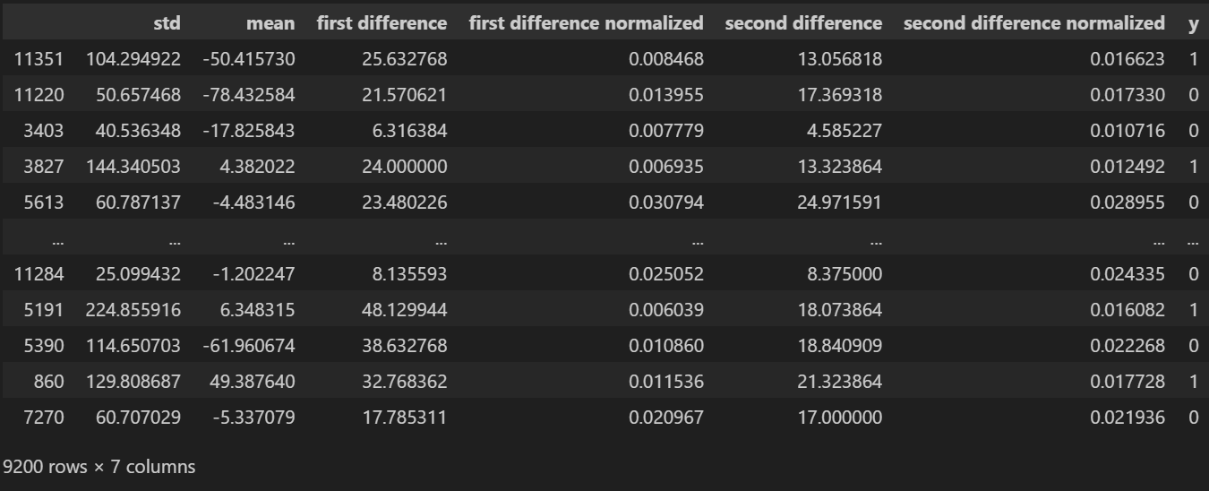
Statističke osobine

Slide 15
Autoregresioni model
Autoregresioni model koristi poznate podatke da napravi model linearne regresije. U ovom slučaju će obeležja vremenske serije biti koeficijenti jednačine linearne regresije.
Ovde se autoregresioni model ne koristi za prevdiđanje vrednosti, već za izdvajanje osobina, što nije njegova uobičajena namena.
Takođe, potrebno je odrediti i stepen modela koji će dati najbolje performanse.

Slide 16
Određivanje stepena autoregresionog modela
Red ar modela | F1 nad test podacima sa pordazumevanim parametrima
6 | 0,80
7 | 0,84
8 | 0,87
9 | 0,92
10 | 0,92
11 | 0,92
12 | 0,93
13 | 0,93
14 | 0,92
15 | 0,92
Kao što vidimo u tabeli, značajan porast performansi se dobija modelom 9. reda, nakon čega performanse stagniraju. Zbog toga je odabran ar model 9. reda.

Slide 17
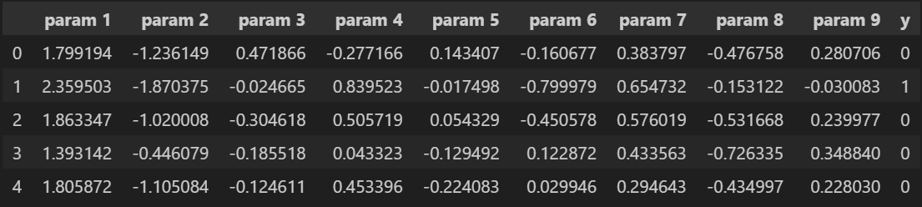
Osobine dobijene AR modelom 9. reda

Slide 18
Fourieova transformacija
Furieova transformacija predstavlja aproksimaciju opštih funkcija zbirom jednostavnijih trigonometrijskih funkcija. U slučaju EEG snimka pretvara ga iz vremenskog domena u domen frekvencije.
Za to će biti korišćen Fast Fourier Transform (FFT) algoritam. Nakon FFT algoritma dobijamo informaciju od kojih frekvencija se sastoji EEG signal kao i koliko svaka od njih doprinosi signalu.

Slide 19
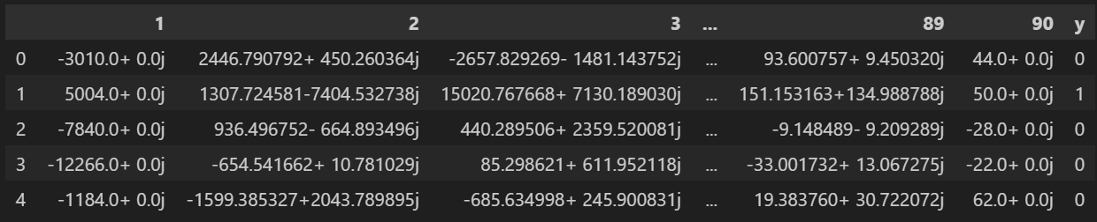
Rezultati fft algoritma
Rezultati FFT algoritma su kompleksni brojevi. Svaki od berojeva predstavlja karakretirstike jedne od frekvencija čijim zbirom se dobija aproksimacija ulaznog signala.
Za klasifikaciju je korišćena amplituda frekvencije, tj. apsolutna vrednost rezultata FFT algoritma.

Slide 20
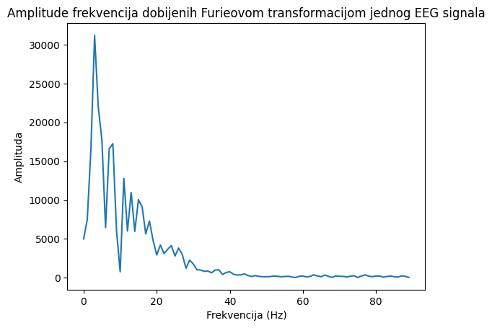
Odabir frekvencija
Kao što se vidi na slici, nemaju sve frekvencije podjednak uticaj na konačni signal. Zbog toga neke od njih možemo da zanemarimo.
Za to ćemo koristiti PCA algoritam.

Slide 21
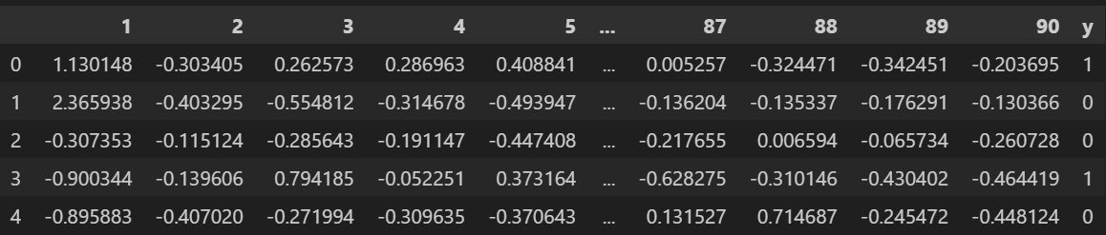
PCA algoritam
Prvo je potrebno centrirati i skalirati podatke.
Za to je korišćena klasa StandardScaler.

Slide 22
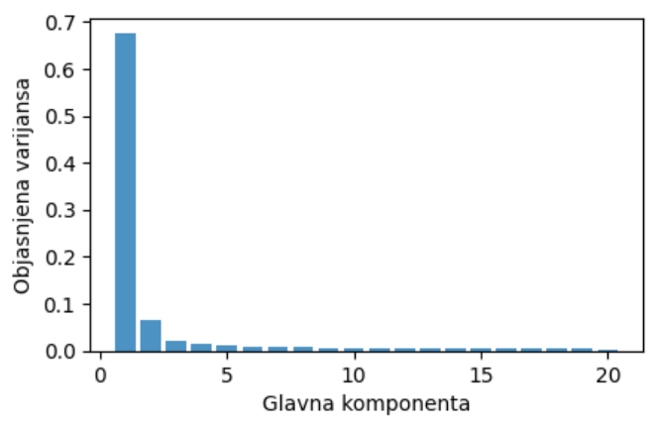
Broj komponenti pca algoritma
Prvobitno je rađen PCA algoritam sa 20 komponenti.
Dobijena je ukupna varijansa od 86.8%.
Na grafiku se vidi da sve komponente nakon 5. nisu značajne.

Slide 23
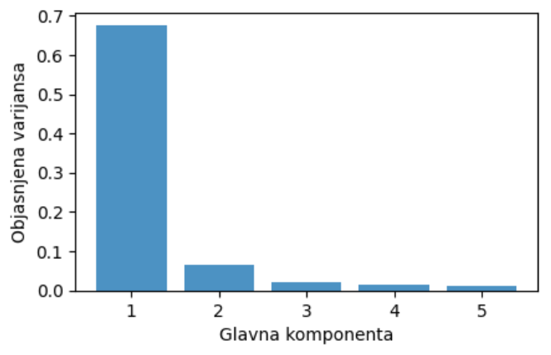
Broj komponenti pCA algoritma
Za PCA algoritam sa 5 komponenti dobija se varijansa od 78.7%.
Možda SVC algoritmu nije značajno svih 5 komponenti, zbog toga ćemo proveriti njegove performanse sa razlićitim brojem komponenti.

Slide 24
Broj komponenti pca algoritma
Broj komponenti | F1 nad test podacima sa podrazumevanim parametrima
1 | 0,78
2 | 0,93
3 | 0,93
4 | 0,94
5 | 0,95
Vidimo da su performanse nakon 2. komponente slične, ali je zbog jednostavnosti modela traženje najboljih parametara vršeno i nad 5 komponenti.

Slide 25
Najbolji parametri i rezultati
Osobine | C | Gamma | Kernel | F1
Statističke osobine | 100 | 0,1 | Rbf | 0,953
AR model 9. reda | 90 | 0,1 | Rbf | 0,949
Furieova transformacija (2 komponente) | 110 | 0,1 | Rbf | 0,935
Furieova transformacija (5 komponenti) | 110 | 0,1 | Rbf | 0,962

Slide 26
Zaključak
Svaki od dobijenih modela ima zadovoljavajuće performanse, pa je svaki od načina izdvajanja osobina prikladan za detekciju epileptičnih napada u EEG vremenskoj seriji.
Najbolje performanse ima Furieova transformacija sa 5 komponenti, on je takođe i veoma jednostavan model.
Model sa najmanje osobina je Furieova transformacija sa 2 komponente, on ima najmanji F1 score, ali je veoma blizu performansama ostalih modela.

